Slide 1
Dzień Bezpiecznego Internetu
Propozycje dostępnych książek PBW Filia w Lubaczowie

Slide 2
Dzięki Fundacji Dajemy Dzieciom Siłę oraz Wydawnictwu Muchomor ukazała się książka "Sieciaki. Misja: Bezpieczny internet" przeznaczona dla dzieci w wieku 7-12 lat. Bohaterami są złe Sieciuchy, które chcą opanować internet i przejąć kontrole nad dziećmi.
Obecna sytuacja sprzyja przenoszeniu życia i aktywności do Internetu, więc zarówno rodzice jak i nauczyciele powinni rozmawiać z dziećmi o takich kwestiach jak: problem nadużywania ekranów, bezpieczeństwo i równowaga podczas korzystanie z sieci, unikanie niebezpiecznych sytuacji w sieci oraz radzenie sobie w sytuacji zagrożenia. Książka może być wykorzystywana podczas zajęć edukacyjnych w szkole.
https://opac.pbw.org.pl/integro/853101701658/wojtasik-lukasz/sieciaki?bibFilter=86

Slide 3
Pozycja „Bezpieczeństwo w sieci” to poradnik, omawiający zasady bezpiecznej pracy na komputerze oraz w sieci. Czytelnik, bez względu na stopień zaawansowania technologicznego, ma szanse poznać sposoby zabezpieczenia danych, korzystanie z chmury internetowej, bezpieczne zakupy a także jak chronić dzieci i młodzież przed negatywnym wpływem wirtualnej rzeczywistości. Autorzy poradnika to młodzi ludzie, uczniowie jednego ze śląskich liceum.
https://opac.pbw.org.pl/integro/853101699576/ksiazka/bezpieczenstwo-w-sieci?bibFilter=86

Slide 4
Książka w przystępny sposób omawia zasady bezpiecznego korzystania z nowoczesnych technologii. Autor, zawodowy informatyk proponuje wiele narzędzi, dzięki którym użytkownik komputera i Internetu może podnieść poziom swojego bezpieczeństwa w cyberprzestrzeni. Pokazane zostały przykłady oszustw internetowych, omówione najpopularniejsze wirusy i szkodliwe oprogramowania. Jeden z rozdziałów dotyczy zasad bezpiecznego korzystania z Internetu przez dzieci i młodzież.
https://opac.pbw.org.pl/integro/853001516027/pieleszek-marcin/badz-bezpieczny-w-cyfrowym-swiecie?bibFilter=86

Slide 5
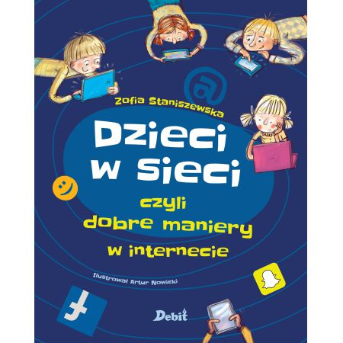
To wyjątkowy przewodnik poświecie wirtualnym, przeznaczony dla dzieci i młodzieży. W nieco zabawny sposób przybliża zasady, jakie powinny panować podczas kontaktów w sieci. Autorzy poruszają temat cyberprzemocy, hejtu oraz innych niepożądanych zachowań w cyberprzestrzeni. Dodatkowo znajdują się tu porady dla rodziców, pedagogów i wychowawców, w jaki sposób mogą przekazywać wzory dobrego zachowania.
https://opac.pbw.org.pl/integro/852901474199/staniszewska-zofia/dzieci-w-sieci-czyli-dobre-maniery-w-internecie?bibFilter=86

Slide 6
„Złota rybka w szambie nie jest książką dla specjalistów czy terapeutów. To poradnik dla rodziców i nauczycieli, pozycja popularyzująca wiedzę o uzależnieniu od internetu czy smartfona, mogąca wielu czytelnikom uświadomić problem i pomóc z nim walczyć. W tej roli z pewnością sprawdzi się znakomicie.
Autor wskazuje, że internet może być wspaniałym źródłem wiedzy, ale bywa też źródłem wielu zjawisk patologicznych. W jednym z rozdziałów wymienia te zjawiska i wyjaśnia je językiem przystępnym, zrozumiałym nawet dla starszych czytelników. Hejting, trolling, bulling, ale też flooding i sexting dzięki krótkim podrozdziałom przestaną być dla czytelników jedynie enigmatycznymi hasłami. Kluczowe dla rodziców sięgających po tę książkę okażą się zapewne rozdziały 6 i 7, w których autor opisuje, jak można rozpoznać początki uzależnienia, a także w jaki sposób je zwalczać.
https://opac.pbw.org.pl/integro/853101589302/piersa-krzysztof/zlota-rybka-w-szambie?bibFilter=86

Slide 7
Autorka porusza problem zagrożeń, czyhających w internecie. Aby paść ofiarą cyberprzestępców wystarczy chwila nieuwagi lub zwykłą ciekawość . W książce można przeczytać prawdziwe historie ludzi , uwikłanych w sieć, którzy stali się uczestnikami „internetu złych rzeczy”. Przystępna forma opracowania pomaga zrozumieć rangę zagrożenia i pokazuje sposoby obrony, aby ciemna strona internetu nie przesłoniła korzyści związanych z istnieniem wirtualnej rzeczywistości.
https://opac.pbw.org.pl/integro/852801443991/chmielecka-julia/internet-zlych-rzeczy?bibFilter=86

Slide 8
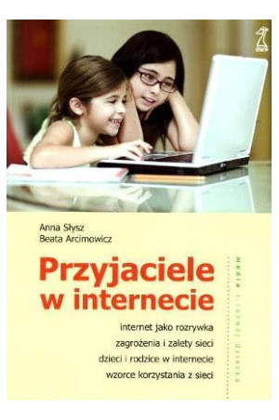
Publikacja porusza niezwykle istotne zagadnienia dotyczące korzystania przez dzieci z internetu. Autorki akcentują sposoby, w jakie młodzi ludzie zawierają znajomości za pośrednictwem internetu, wskazują pozytywne i negatywne strony poszukiwania pomocy za pośrednictwem sieci, a także omawiają funkcjonowanie internetowych grup wsparcia społecznego dla młodzieży oraz rodziców mających problemy ze swoimi dziećmi. Książka została napisana przystępnym językiem, co gwarantuje jej pełne zrozumienie przez każdego czytelnika. Książka jest adresowana do psychologów, pedagogów, nauczycieli, wychowawców oraz animatorów pracujących z dziećmi i młodzieżą, do wszystkich osób, które pragną poszerzyć swoją wiedzę o problematyce wsparcia społecznego udzielanego za pośrednictwem internetu także do rodziców i opiekunów.
https://opac.pbw.org.pl/integro/852000652059/slysz-anna/przyjaciele-w-internecie?bibFilter=86

Slide 9
Publikacja pod red. naukową Hanny Batorowskiej i Pauliny Motylińskiej prezentuje zagadnienia dotyczące bezpieczeństwa informacyjnego i medialnego w czasach natłoku informacji. Monografia adresowana jest do osób zainteresowanych problematyką szeroko pojętego bezpieczeństwa informacyjnego m.in. bibliotekarzy oraz studentów kierunków związanych z zarządzaniem informacją, wykorzystujących osiągnięcia nauki o informacji, w tym także do studentów bibliologii oraz praktyków w tym zakresie. Autorki wskazują na zagrożenie, wynikające z „potopu informacyjnego”, jaki zalewa Internet. Szczególnie istotna sprawą staje się zjawisko manipulacji społecznej i wykorzystywanie sieci społecznościowych do promowania niebezpiecznych ideologii i poglądów.
https://opac.pbw.org.pl/integro/853101679535/ksiazka/bezpieczenstwo-informacyjne-i-medialne-w-czasach-nadprodukcji-informacji?bibFilter=86

Slide 10
Publikacja dotyka problemu funkcjonowania dzieci i młodzieży na pograniczu dwóch światów: realnego i wirtualnego. Przeprowadzone badania umożliwiły na podstawie danych dotyczących świata rzeczywistego i świata cyfrowego skonstruowanie nie tylko wniosków, ale również pewnych pytań i hipotez roboczych. Szkoła jako miejsce edukacji i wychowania staje się filarem bezpieczeństwa uczniów zarówno w świecie realnym jak i w sieci. Główne zadanie edukacji medialnej to znalezienie złotego środka, aby korzyści z funkcjonowania on-line były większe niż potencjalne zagrożenia.
https://opac.pbw.org.pl/integro/853001537628/huk-tomasz/uczniowskie-korzysci-z-funkcjonowania-w-rzeczywistosci-szkolnego-pogranicza?bibFilter=86

Slide 11
Książka systematyzuje dostępną wiedzę na temat cyberataków i technik, pozwalających ochronić się przed atakami. Autor opisuje metody hakerów, omawia luki bezpieczeństwa w sieci oraz niestandardowe metody omijania zabezpieczeń, jakie stosują hakerzy. Sporo miejsca zajmuje kwestia bezpieczeństwa aplikacji internetowych oraz sposoby wdrażania dostępnych zabezpieczeń. Wszystkie te działania mają zapewnić jak najbardziej akceptowalny poziom bezpieczeństwa.
https://opac.pbw.org.pl/integro/853101699579/hoffman-andrew-jay/bezpieczenstwo-nowoczesnych-aplikacji-internetowych?bibFilter=86

Slide 12
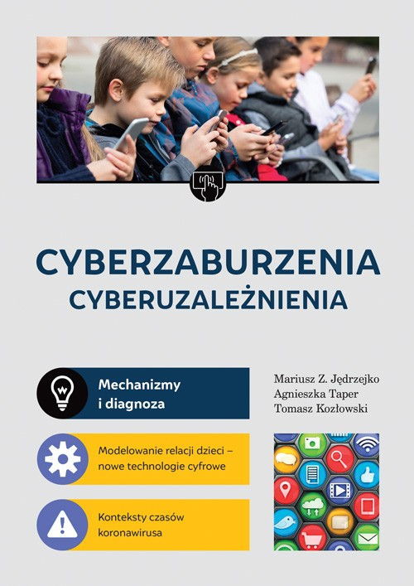
Jest to pierwsze w Polsce opracowanie, dotyczące cyberzaburzeń, skierowane zarówno do pedagogów, psychologów jak i do szerokiego odbiorcy. Autorzy zawarli w książce praktyczne wskazówki do diagnozowania zaburzeń związanych z kontaktem z cyberprzestrzenią. Przedstawiono również cały proces od diagnozy poprzez terapię aż po profilaktykę szkolną i rodzinną.
https://opac.pbw.org.pl/integro/853101665862/ksiazka/cyberzaburzenia?bibFilter=86

Slide 13
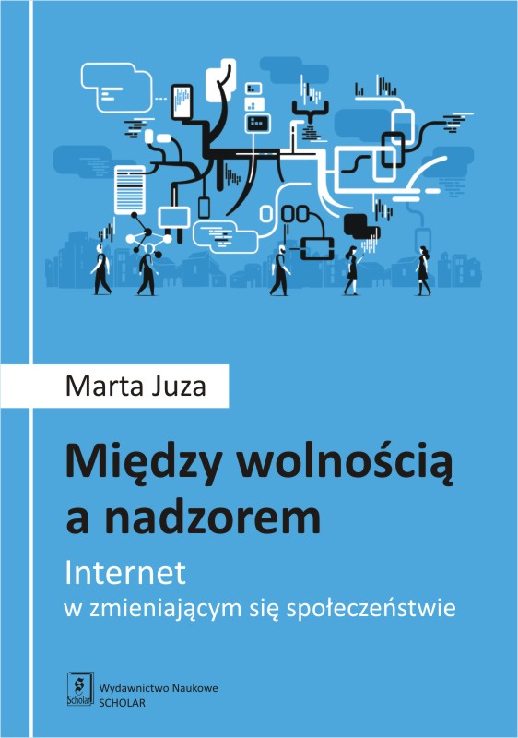
Internet uważany jest za „królestwo wolności”. Autorka próbuje polemizować z tym stwierdzeniem, ukazując wiele przykładów na to, że internet nie tylko nie wspiera ale i ogranicza wolność na wiele sposobów. Umożliwia prowadzenie inwigiliacji, kontroli i nadzoru, co może prowadzić do bardzo niebezpiecznych precedensów. Publikacja prowokuje do refleksji i do wnikliwego spojrzenia na nowe technologie i ich wpływ na życie człowieka.
https://opac.pbw.org.pl/integro/853001522477/juza-marta/miedzy-wolnoscia-a-nadzorem?bibFilter=86

